Slide 1


Slide 2



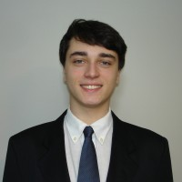

Nossa Equipe
Alexandre Yucra
Gabriel Ronny
Patrick Lessa
Felipe Azevedo
Josué Pereira

Slide 3






Sobre o Problema
LONGO TEMPO DE ESPERA
GRANDES QUANTIDADES DE FILA
FALTA DE FUNCIONÁRIOS NO CAIXA
DESISTÊNCIA DOS CLIENTES
DESINFORMAÇÃO DOS HORÁRIOS DE PICO
Fontes: NewTrade, Casa Magalhães, Infogram, Apas Show, ViaSoft

Slide 4
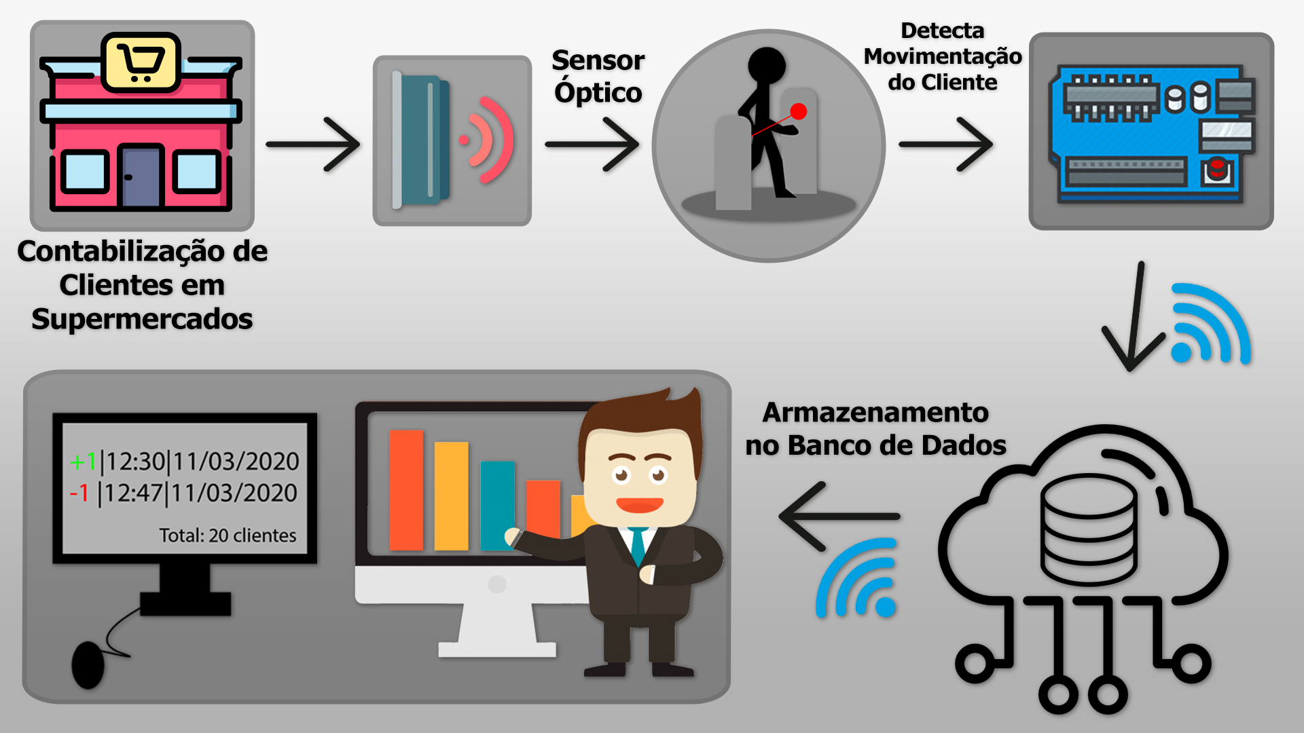
HLD

Slide 5
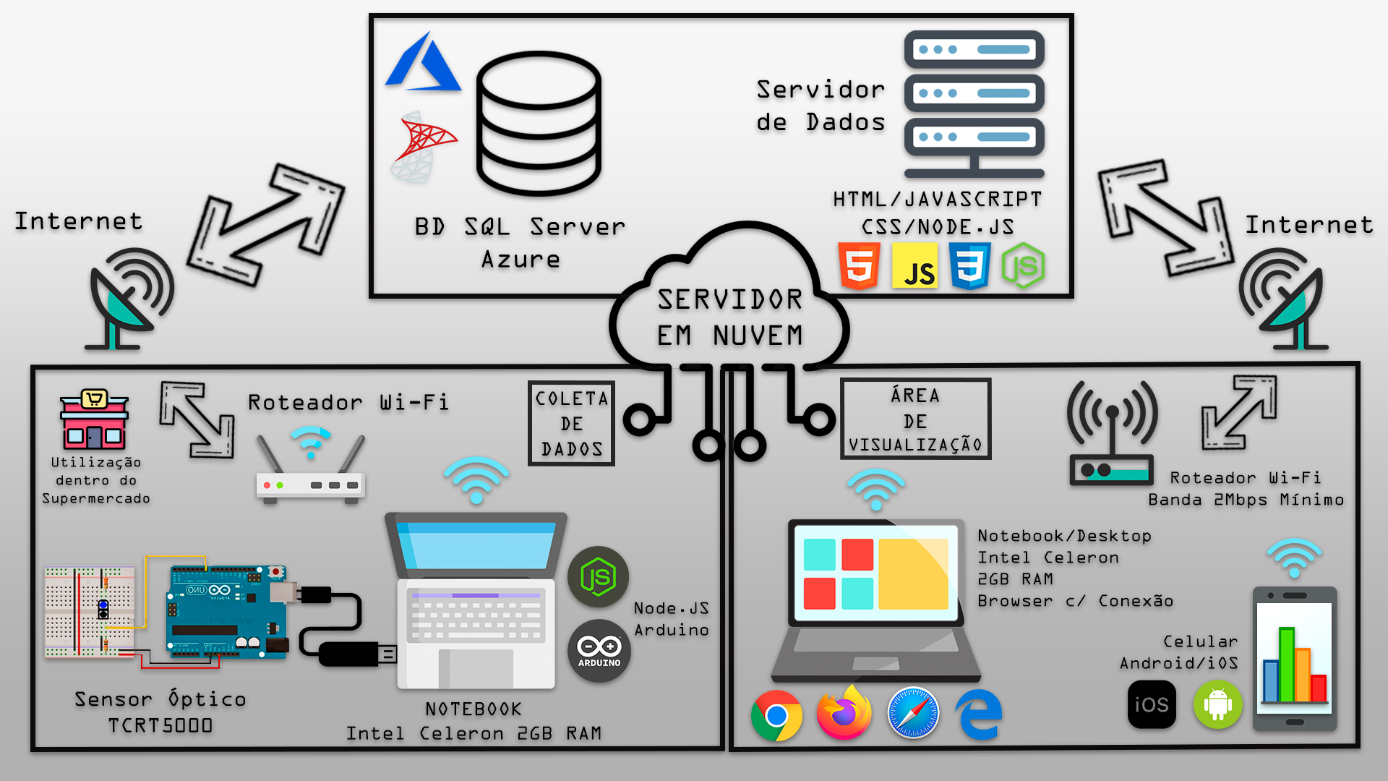
LLD

Slide 6
BPMN’s Legado

Slide 7
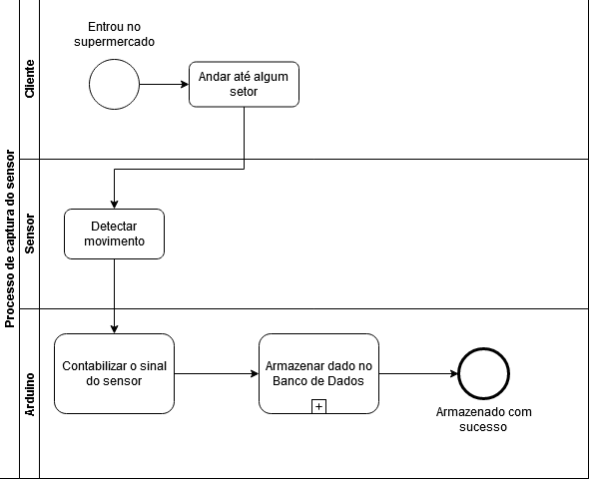
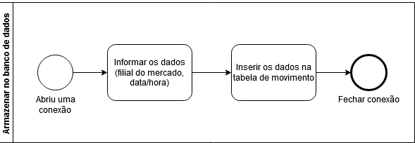
BPMN – Captura do Sensor (Legado)

Slide 8
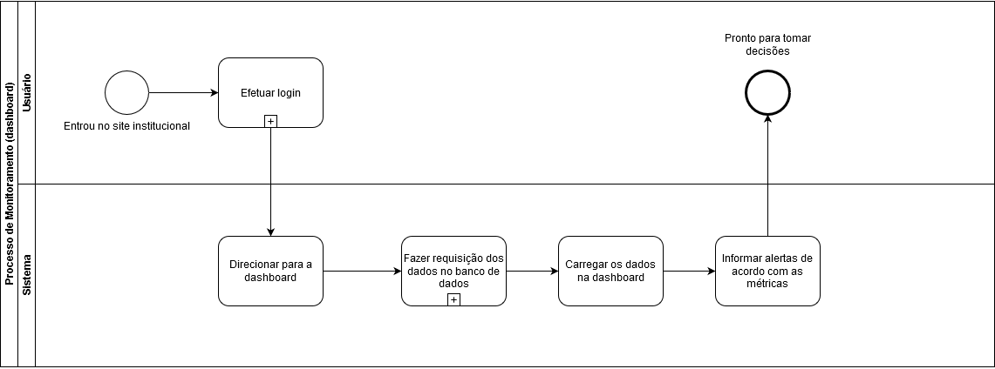
BPMN – Monitoramento (legado)

Slide 9
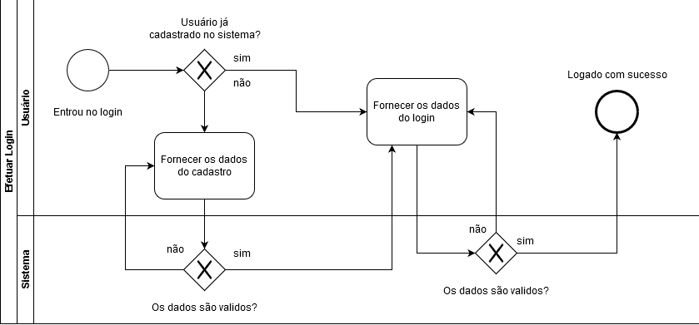
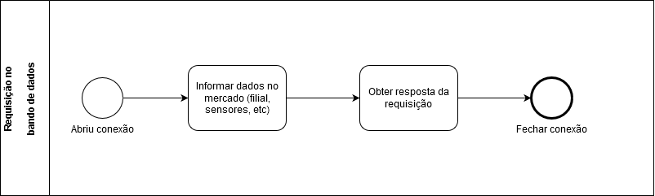
BPMN – Sub-processos - Monitoramento (legado)

Slide 10
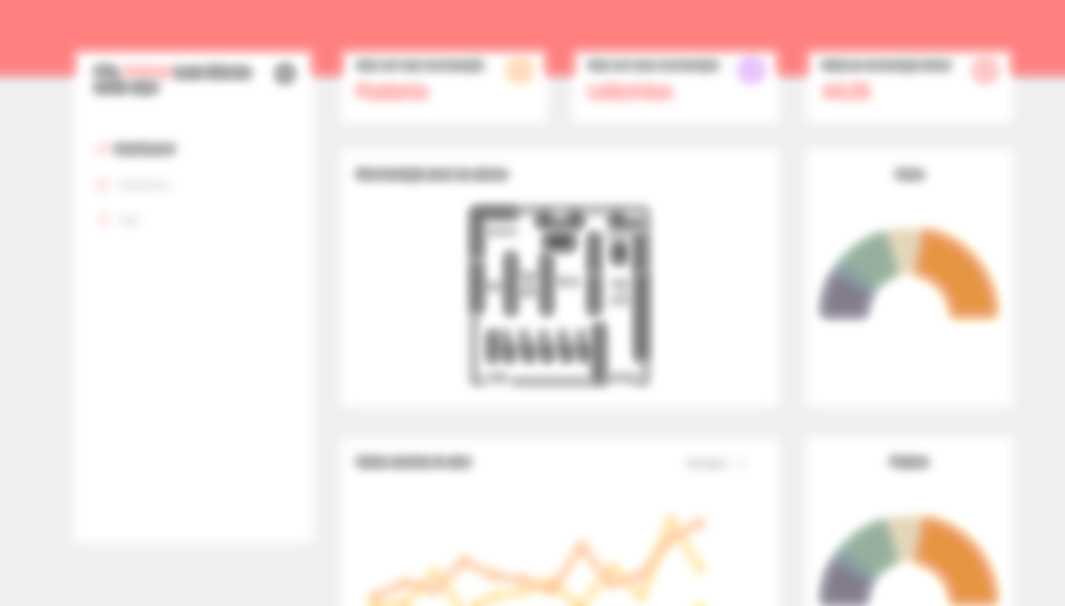
Site Institucional e Dashboard

Slide 11




Problematização – Novo Módulo
COMPUTADORES QUEIMADOS
ATRASO NO ATENDIMENTO
PERDA DE DADOS
GASTO DE RECURSOS
FREQUENTEMENTE LIGADOS

Slide 12
Contextualização - Dados

Slide 13
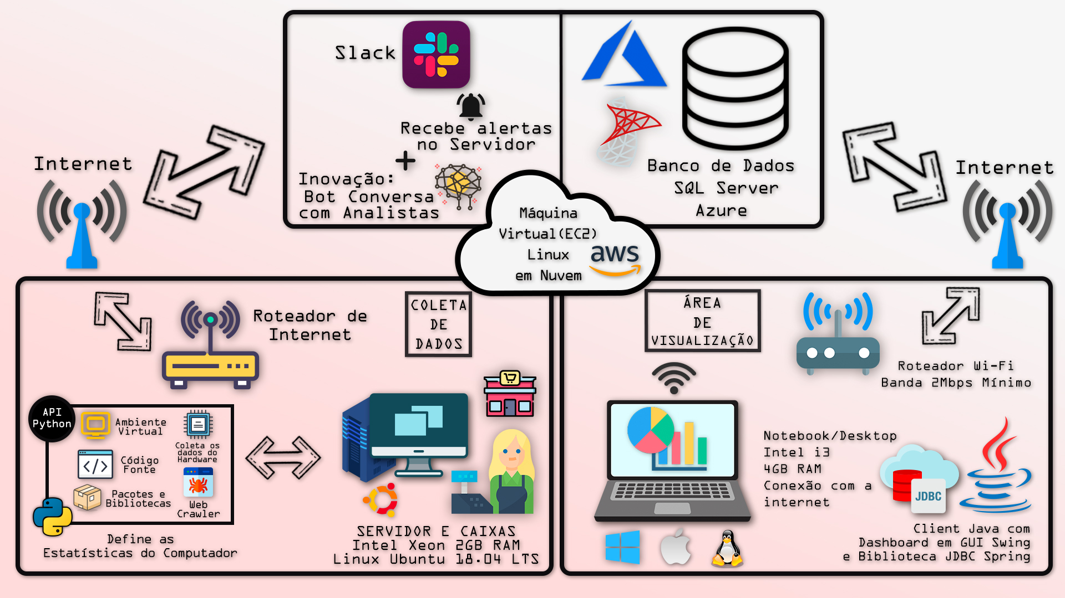
LLD Novo Módulo

Slide 14
BPMN’s Novo módulo

Slide 15
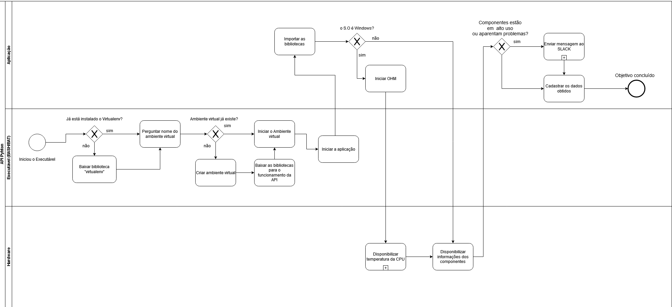
BPMN – Monitoramento (Novo Módulo)

Slide 16
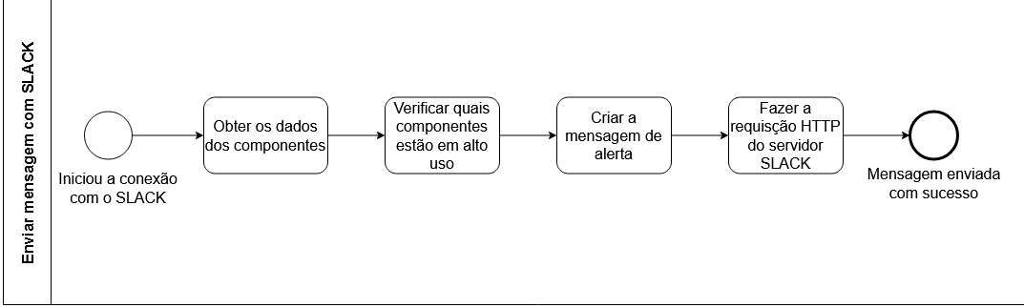
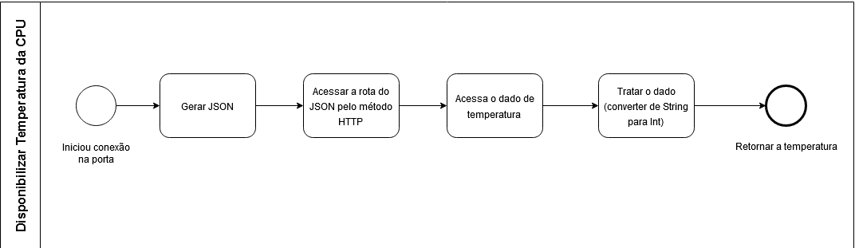
BPMN – Sub-processos do Monitoramento

Slide 17
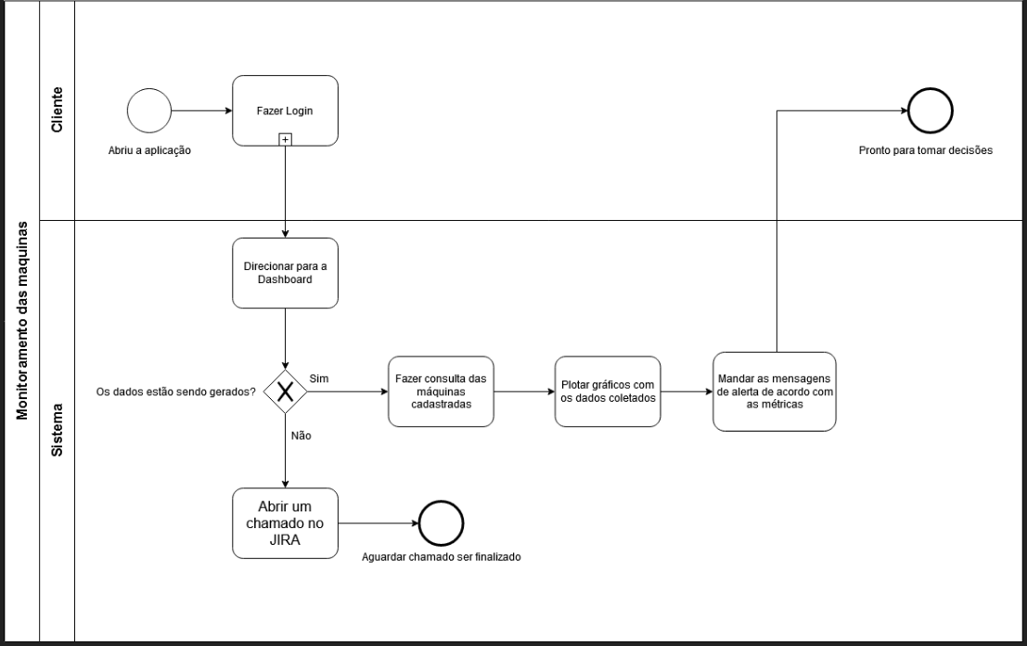
BPMN – Client Desktop Java

Slide 18
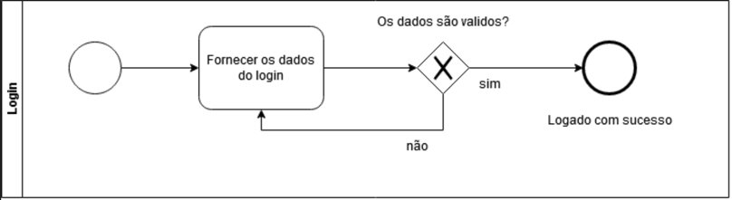
BPMN – Client Desktop Java
(sub-processo)

Slide 19
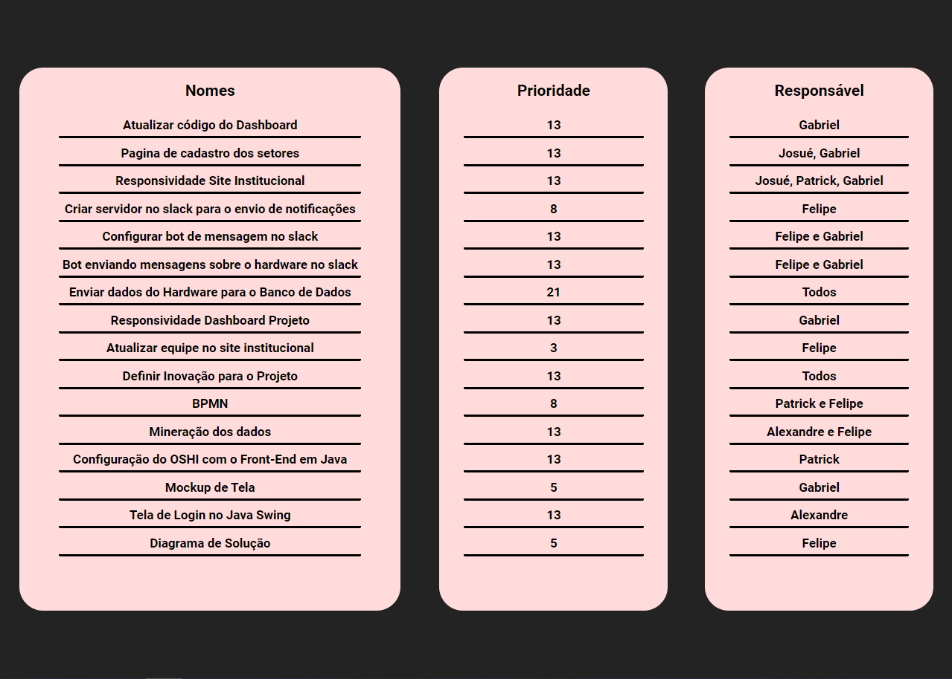
Novas Demandas – Sprint 2

Slide 20
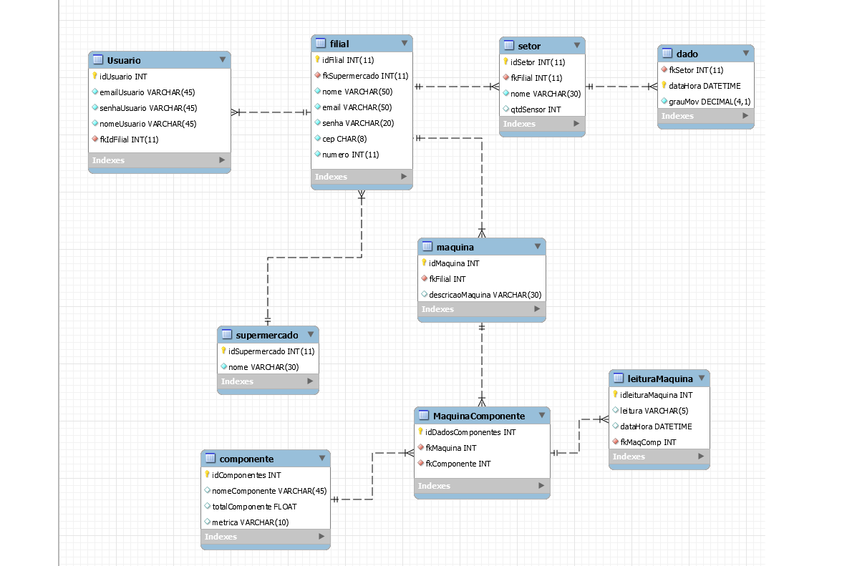
Atualizações na modelagem do Banco de Dados

Slide 21
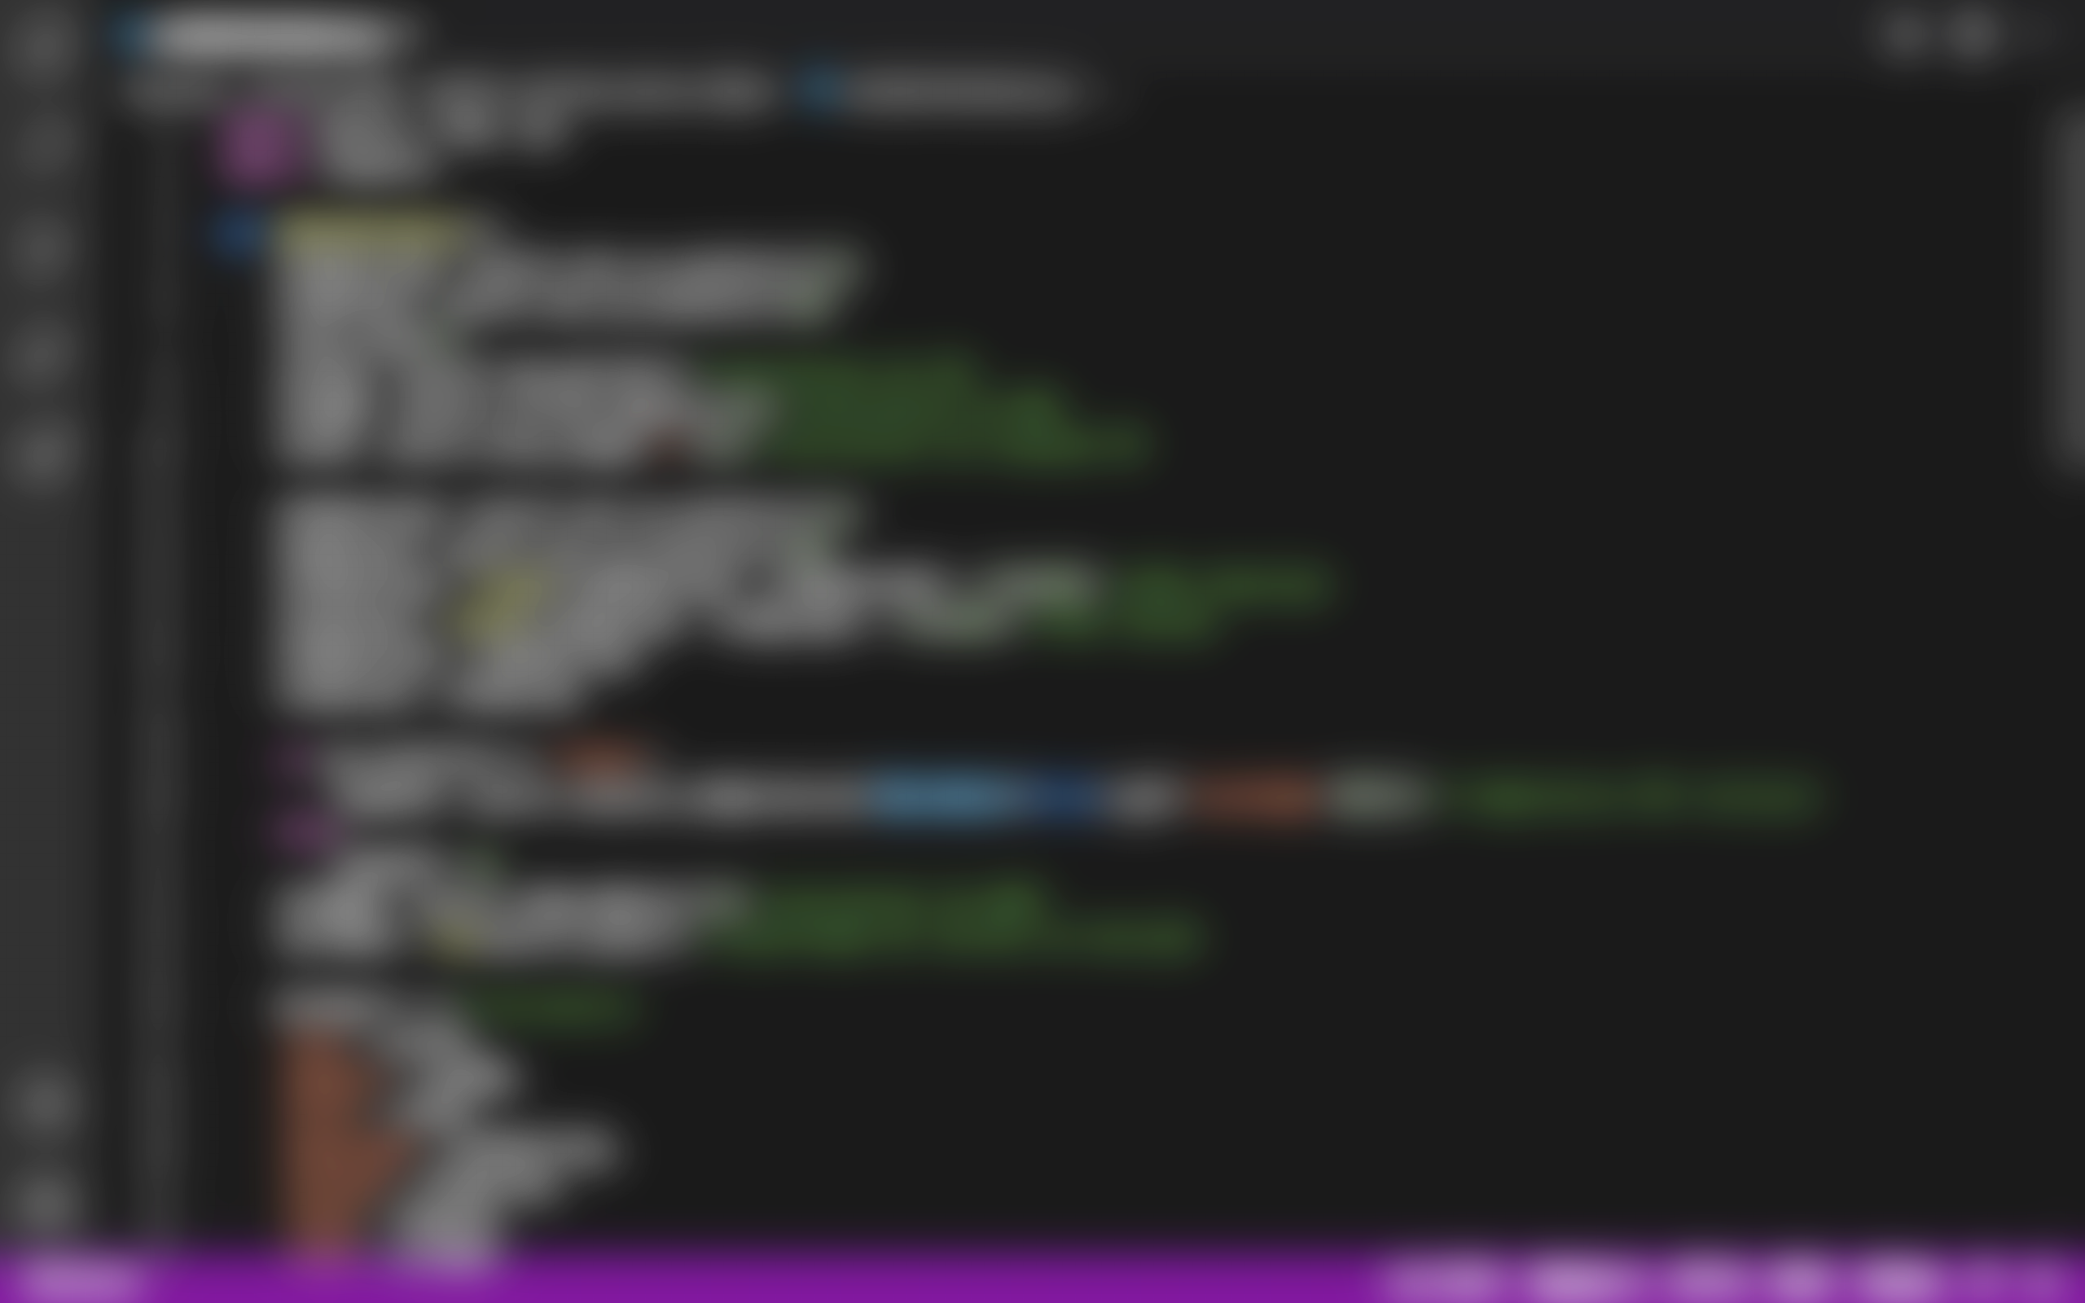
API de Monitoramento do Hardware

Slide 22
Modelos Matemáticos

Slide 23
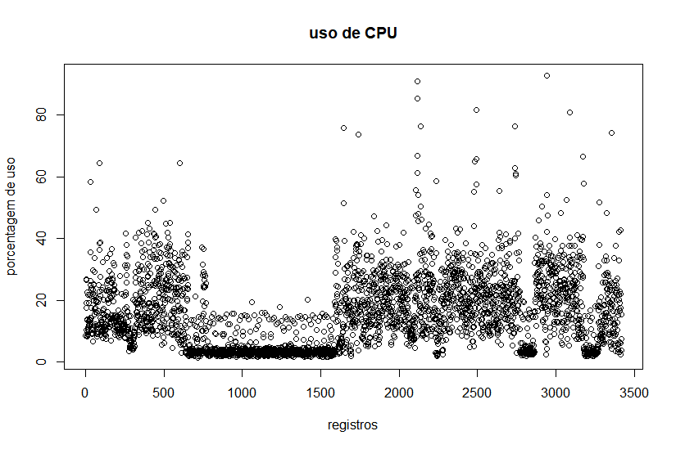
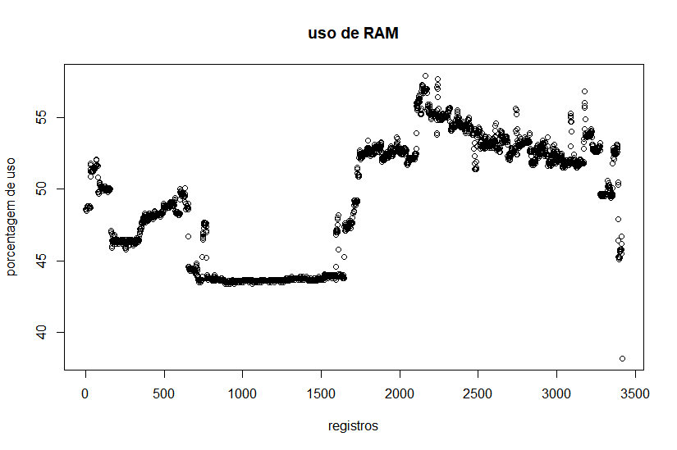
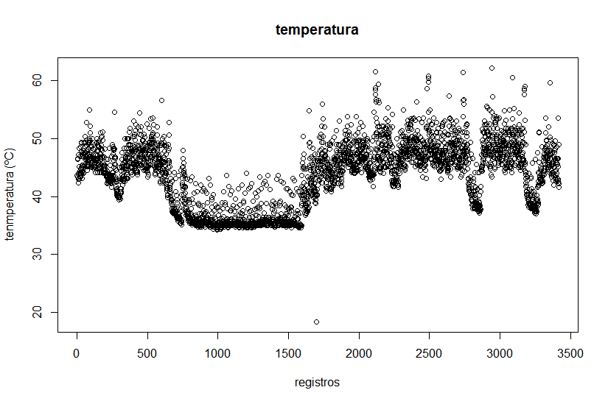

Slide 24
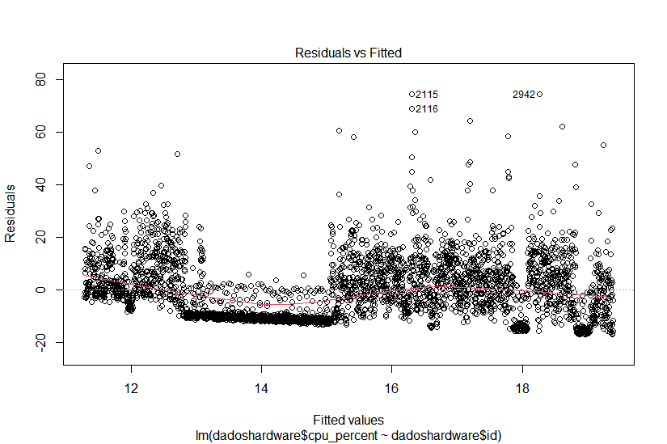
Gráfico Linear da CPU - Residual

Slide 25
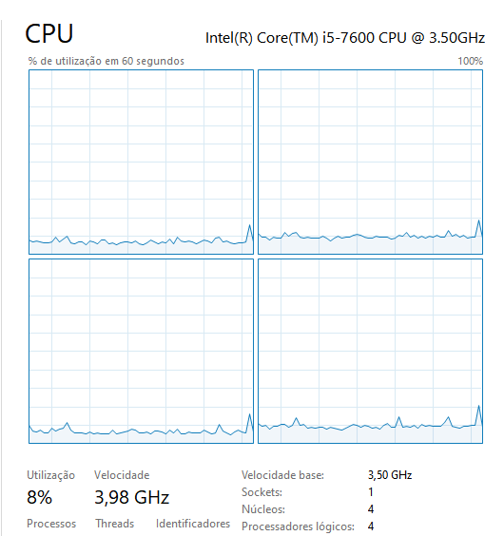
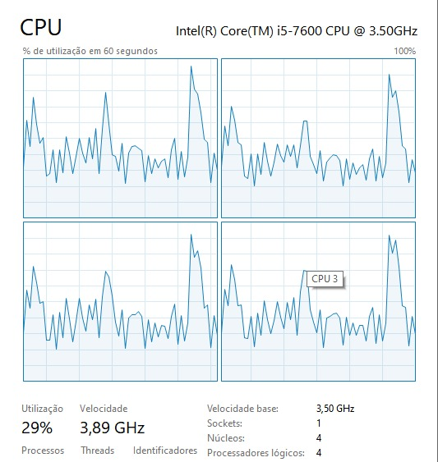
Baixo Uso
Alto Uso

Slide 26
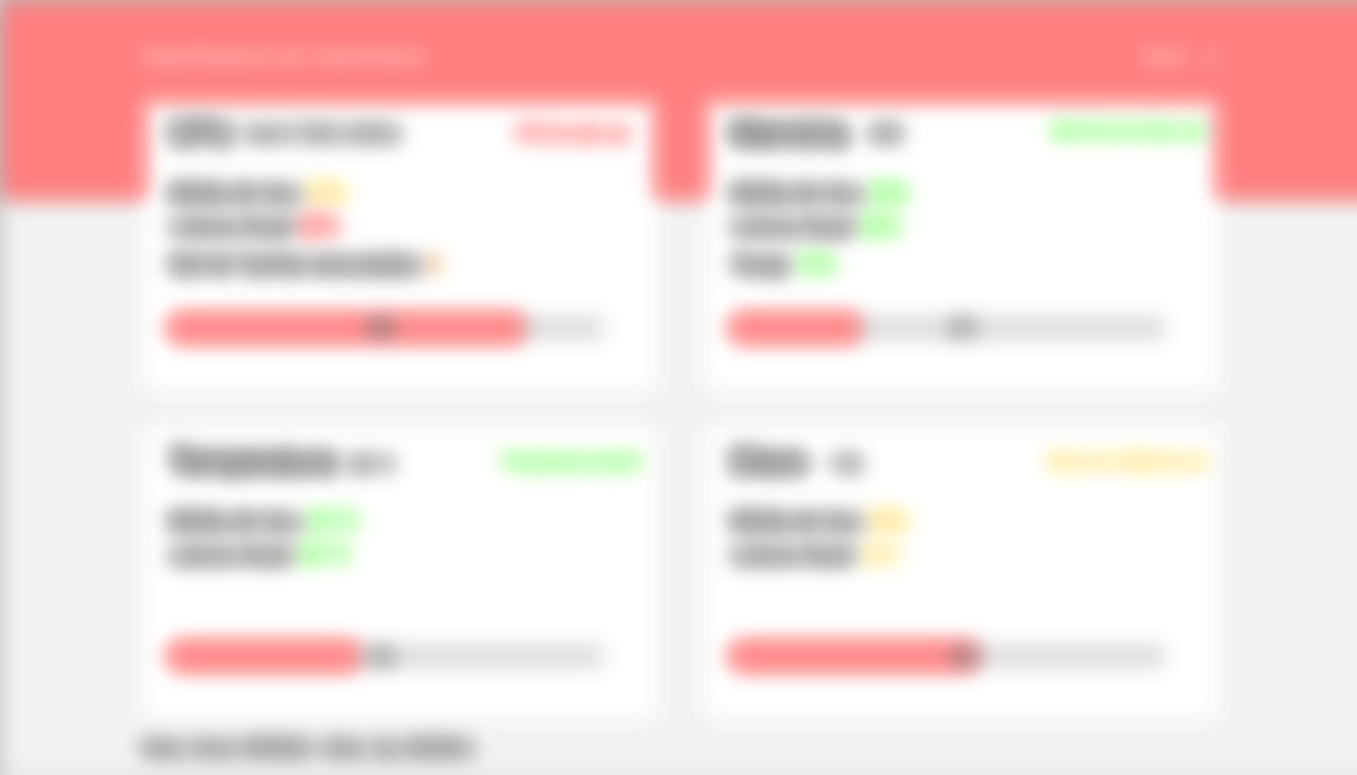
Cliente Java Desktop AWS

Slide 27
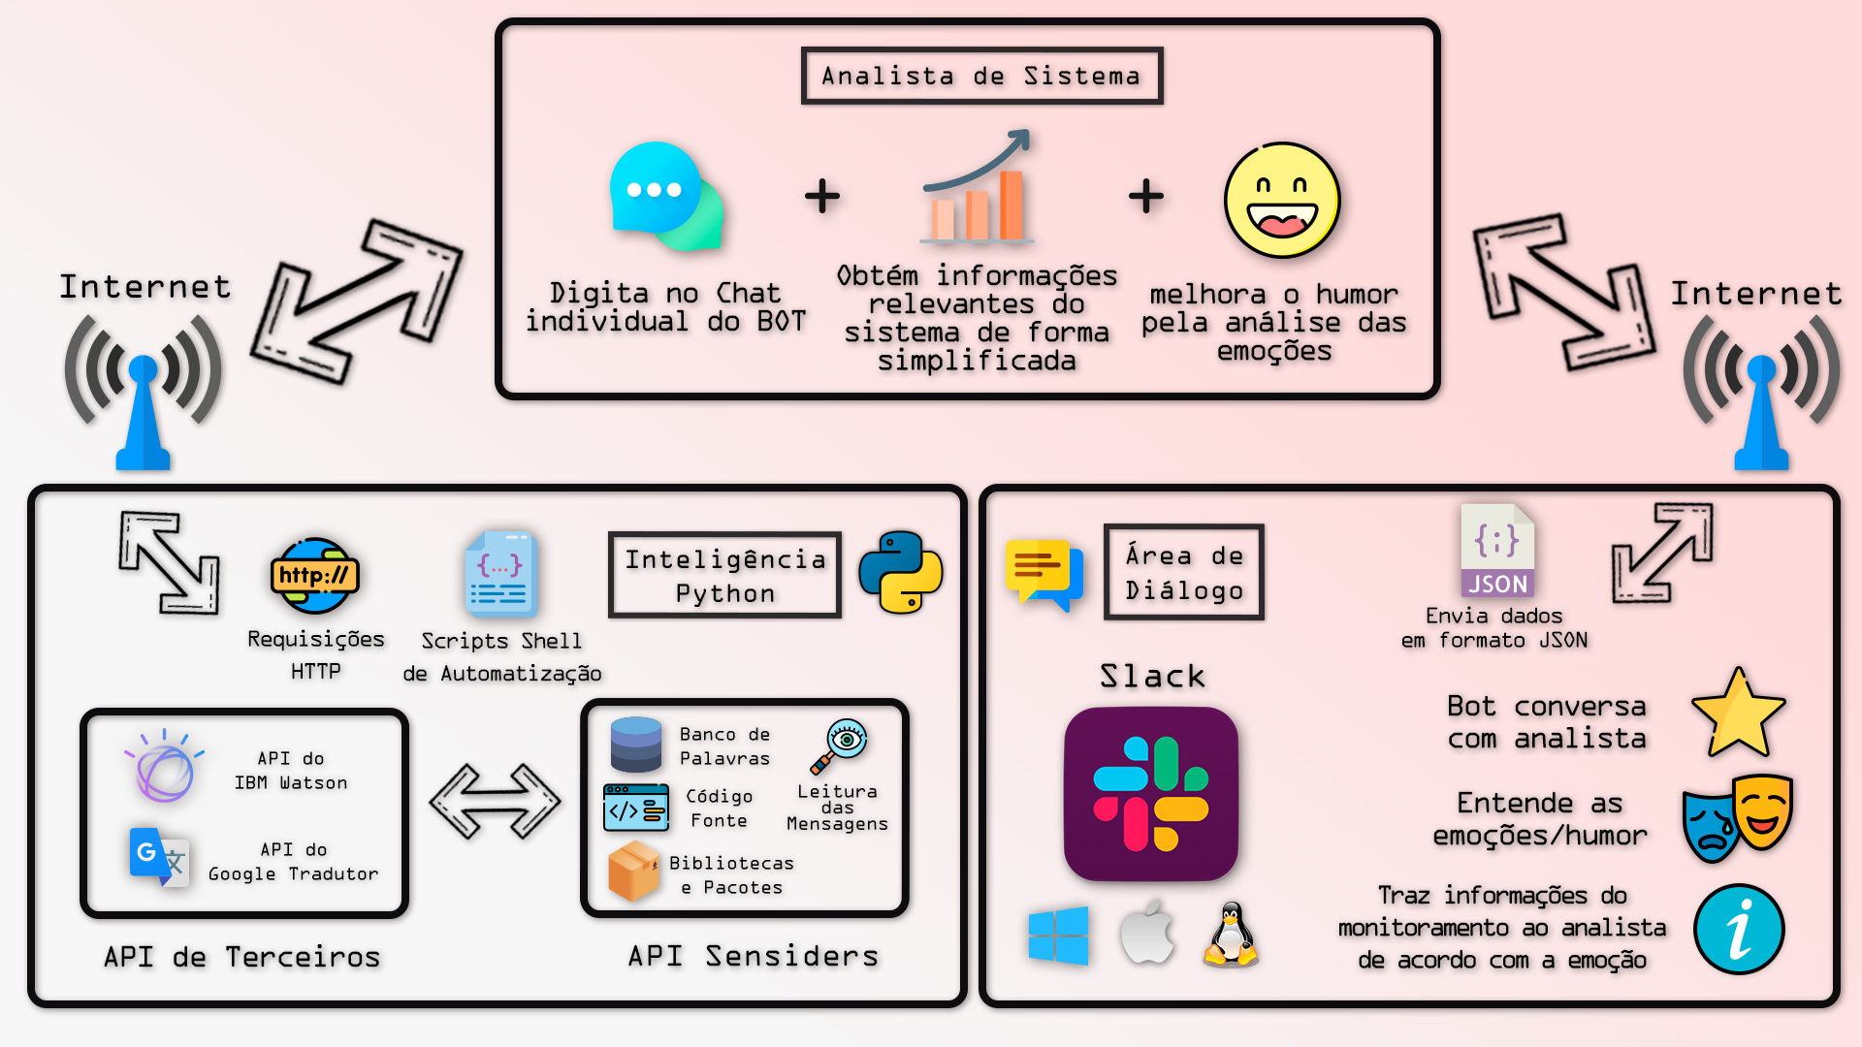
Proposta de Inovação

Slide 28
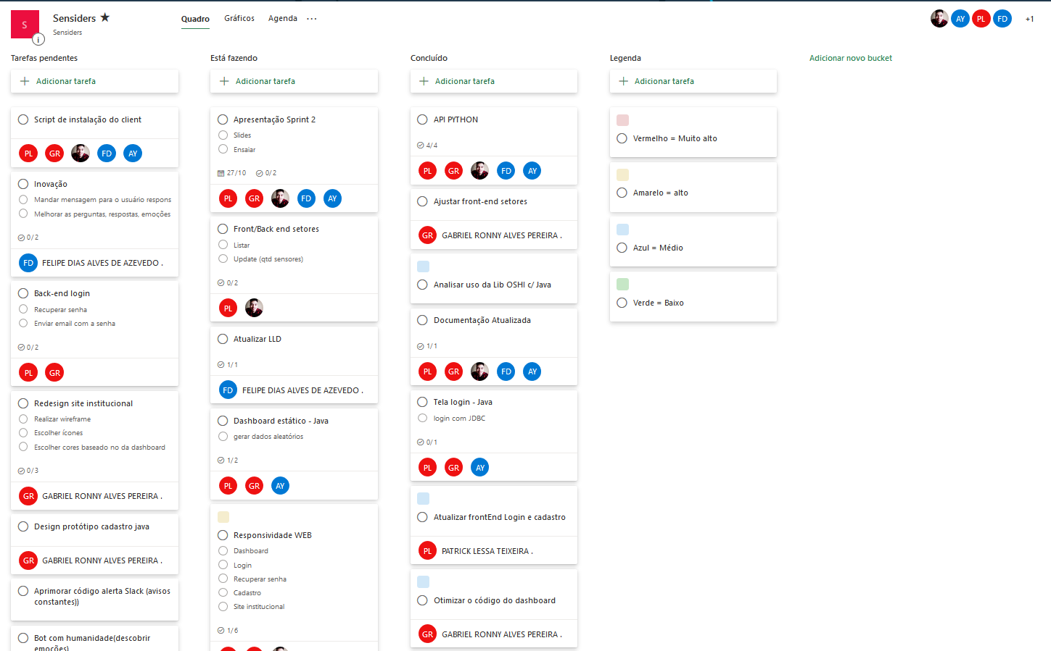
Ferramenta de Gestão: Microsoft Planner

Slide 29
Obrigado a Todos!

